Slide 1

PENGANTAR Pemrograman Python

Slide 2










Slide 3

PENGENALAN

Slide 4

Pengenalan
ALGORTIMA:
Langkah-Langkah sistematis untuk menyelesaikan suatu masalah
CONTOH:
Bagaimana membuat telur mata sapi??
siapkan telur
tuangkan minyak 50 Ml pada pan
nyalakan kompor
pecahkan telur di atas pan
balik telur di atas pan
angkat telur dari pan

Slide 5
Pengenalan
CODING:
merupakan sebuah tindakan untuk menerjemahkan kode dari bahasa manusia ke bahasa program yang dapat diterjemahkan oleh mesin. Seorang pembuat kode harus menuliskan kode melalui bahasa program Phyton, Java, C++, dan lain sebagainya
PEMROGRAMAN:
Pemrograman adalah proses pengembangan program perangkat lunak yang dapat dijalankan yang diimplementasikan tanpa kesalahan.

Slide 6
Pengenalan
PERBEDAAN CODING DAN PROGRAMMING:
Coding adalah bagian dari pemrograman yang berhubungan dengan penulisan kode yang bisa diterjemahkan oleh mesin.
Programming adalah menciptakan program yang mengikuti standar tertentu dan melakukan tugas tertentu.

Slide 7
Pengenalan
PERBEDAAN CODING DAN PROGRAMMING:
Coding tidak memerlukan banyak software karena coding hanyalah tindakan penerjemahan bahasa manusia ke bahasa mesin. Dalam arti lain, coding hanyalah penyuntingan teks sederhana yang dapat dilakukan di wordpad atau notepad.
Pemrograman mengharuskan anda melakukan tinjauan dan analisis dokumen bersama dengan pengkodean yang memerlukan alat tambahan. Alat ini termasuk alat analisis kode, generator kode, database, kerangka kerja pengujian, kompilasi, perakit GUI, perakit, pengurang, dan pemodelan algoritma. Seorang programmer membutuhkan banyak keahlian untuk mendapatkan keterampilan ini. Mereka juga harus mampu memahami dan menciptakan struktur data yang rumit.

Slide 8
Pengenalan
CONTOH:
Bagaimana membuat mendapatkan 2 liter air apabila kita memiliki 2 ember berukuran 4 dan 3 liter?
Notes:
1 isi penuh ember 3 liter
2 tuangkan air pada ember 3 liter ke ember 4 liter
3 isi penuh ember 3 liter
4 tuangkan air pada ember 3 liter ke ember 4 liter sampai penuh

Slide 9
Pengenalan
1
isi penuh ember 3 liter
2
tuangkan air pada ember 3 liter ke ember 4 liter
3
isi penuh ember 3 liter
4
tuangkan air pada ember 3 liter ke ember 4 liter sampai penuh

Slide 10
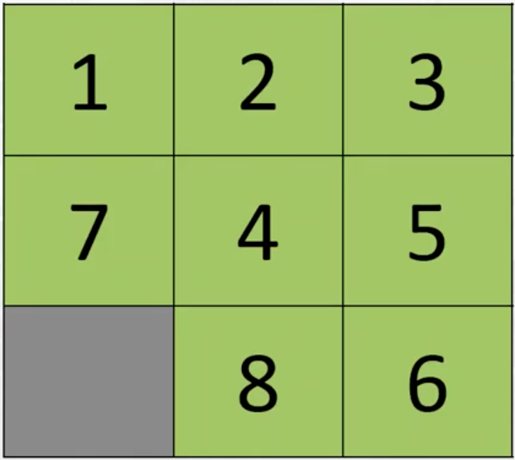
Pengenalan
CONTOH:
Urutkan puzzle berikut dari angka terkecil ke angka terbesar!
Notes:
1 Geser kotak 7 ke bawah
2 Geser kotak 4 ke kiri
3 Geser kotak 5 ke kiri
4 Geser kotak 6 ke kanan

Slide 11
Pengenalan
Geser kotak 7 ke bawah
Geser kotak 4 ke kiri
Geser kotak 5 ke kiri
Geser kotak 6 ke kanan

Slide 12
Pengenalan
Bisakah Langkah-Langkah pengerjaannya ditukar urutannya?

Slide 13
Pengenalan
Skema Dasar Pemrograman
Input
Proses
Output
Pengguna akan memasukkan data
Data akan diolah
Hasil pengolahan akan disajikan

Slide 14
Pengenalan
Bagaimana membuat perhitungan nilai total dengan ketentuan sbb:
Nilai total terdiri dari N1 dan N2
N1 memiliki bobot 40%
N2 memiliki bobot 60%
Input N1 dan N2
Hitung NilaiTotal = (N1*Bobot) + (N2*Bobot)
Tampilan Nilai Total

Slide 15
Pengenalan
BAHASA PEMROGRAMAN
Bahasa program adalah sekumpulan instruksi yang diberikan kepada komputer untuk dapat melaksanakan tugas-tugas tertentu dalam menyelesaikan suatu permasalahan.
Bahasa program berfungsi untuk memerintah komputer agar dapat mengolah data sesuai dengan langkah-langkah penyelesaian yang telah ditentukan oleh programmer.

Slide 16
Pengenalan
BAHASA PEMROGRAMAN
Fungsi utama dari bahasa pemrograman adalah sebagai alat untuk memberikan perintah kepada komputer agar dapat bergerak mengolah kata sesuai dengan apa yang kamu inginkan.
Hasil keluaran bahasa program sendiri dapat berupa aplikasi maupun suatu program khusus.
Perkembangan bahasa program ini tentu menciptakan berbagai inovasi teknologi yang membantu masyarakat dalam kehidupan sehari-hari

Slide 17
Pengenalan
BAHASA PEMROGRAMAN
Pseudo Code
Istilah pseudocode terdiri dari dua gabungan kata, yaitu kata pseudo yang berarti semu dan kata code yang berarti kode.
Pseudocode atau kode semu dapat diartikan sebagai deskripsi dari algoritma pemrograman yang dituliskan secara sederhana dibandingkan dengan sintaksis bahasa pemrograman.
Jadi pseudocode digunakan untuk menyerupai algoritma bahasa pemrograman yang sesungguhnya dengan tujuan agar lebih mudah dibaca dan dipahami manusia.

Slide 18
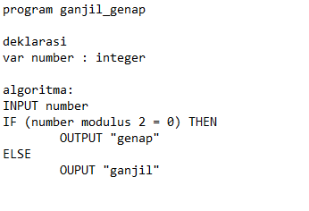
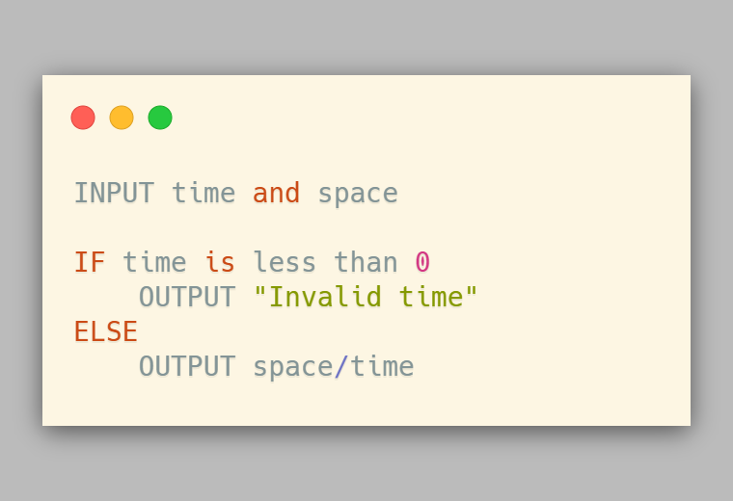
Pengenalan
BAHASA PEMROGRAMAN
Pseudo Code - CONTOH

Slide 19

PYTHON

Slide 20
PYTHON
Python adalah bahasa pemrograman interpretatif yang dapat digunakan di berbagai platform dengan filosofi perancangan yang berfokus pada tingkat keterbacaan kode dan merupakan salah satu bahasa populer yang berkaitan dengan Data Science, Machine Learning, dan Internet of Things (IoT).
Keunggulan Python yang bersifat interpretatif juga banyak digunakan untuk prototyping, scripting dalam pengelolaan infrastruktur, hingga pembuatan website berskala besar.

Slide 21
PYTHON
Berikut merupakan beberapa keunggulan dari bahasa python :
Bahasa Python menjadi keharusan untuk Anda yang ingin mempelajari dasar-dasar scripting dan pengolahan data atau machine learning.
Bahasa Python digunakan secara luas, masuk dalam 3 besar bahasa pemrograman yang digunakan dalam beberapa tahun belakangan.
Pustaka (Library) yang luas, memungkinkan Anda mengembangkan ke bidang-bidang lainnya. Beberapa library atau framework terpopuler data science dan machine learning menggunakan Python antara lain: Scikit-Learn, TensorFlow, PyTorch.
Bahasa Python memiliki kurva pembelajaran (learning-curve) yang sangat landai, cocok untuk dipelajari sebagai bahasa pemrograman pertama - dengan kemudahan pembacaan dan kemudahan mempelajari sintaksisnya.

Slide 22
PYTHON
GOOGLE COLAB
Google Colab (atau cukup disebut Colab) adalah produk dari Google Research. Colab adalah executable document, yang bisa kamu gunakan untuk menulis, menyimpan, serta membagikan program yang telah kamu tulis melalui Google Drive.
Google Colab adalah coding environment bahasa pemrograman Python dengan format “notebook” untuk membuat program oleh Google.
Colab merupakan cloud-based runtime, yang dijalankan menggunakan browser (Chrome, Firefox dan Safari). Colab memungkinkan kalian menjalankan kode Python tanpa memerlukan proses instalasi dan setting lainnya pada komputer pribadi kita. Semua akan diserahkan ke cloud. Kita dapat juga menggunakan berbagai fungsionalitas yang dimiliki oleh Python serta memanfaatkan built-in library yang disediakan oleh Colab.

Slide 23
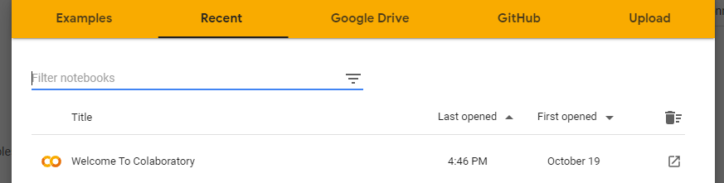
PYTHON
GOOGLE COLAB
FREE GPU; COLABORATE; INTEGRATION; FLEXIBILITY
Seperti Aplikasi Google pada umumnya, yang kita butuhkan adalah akun Google dan silakan ke https://colab.research.google.com/. Setelah itu kita akan disuguhkan tampilan sebagai berikut:

Slide 24
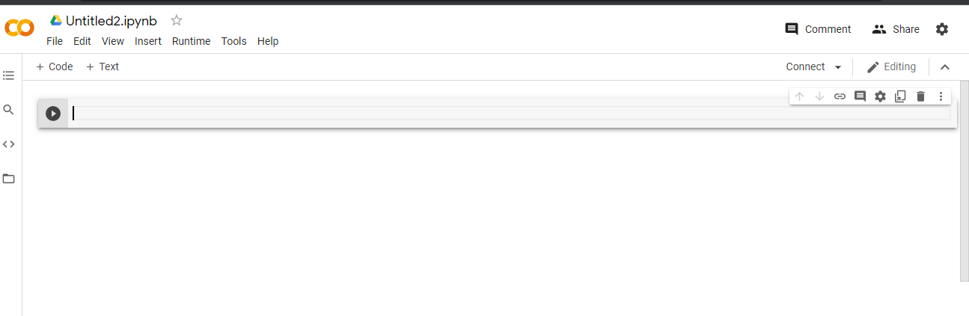
PYTHON
GOOGLE COLAB
Untuk membuat notebook baru, cukup klik New Notebook lalu kita akan dibawa ke halaman seperti contoh di bawah ini. Nantinya, setiap notebook yang kita buat akan disimpan di Google Drive kita.

Slide 25
PYTHON
INPUT DAN OUTPUT
Input merupakan informasi yang dibutuhkan komputer untuk membuat keputusan. Segala input akan direpresentasikan dengan data yang dapat berupa angka ataupun huruf
Output merupakan ungkapan jawaban dari instruksi (input) yang diberikan oleh pembuat program. Hal ini memungkinkan komputer untuk merangkai algoritma algoritma bersama-sama menjadi dalam model algoritma yang lebih rumit untuk membuat algoritma lainnya.

Slide 26
PYTHON
VARIABEL DAN TIPE DATA
Variabel berfungsi untuk menyimpan nilai, baik itu huruf, karakter, atau angka dan operator.
Tipe data berfungsi untuk menyatakan jenis nilai yang dimiliki oleh sebuah variabel. Tipe data merupakan himpunan nilai yang dimiliki oleh sebuah data. Tipe data menentukan apakah sebuah nilai dapat dimiliki sebuah data atau tidak
CONTOH – TIPE DATA = BILANGAN BULAT
Jumlah siswa dalam kelas ada 20. Angka 20 tersebut adalah bilangan bulat. Tidak akan ditemukan pernyataan: jumlah siswa dalam kelas ada 20,5.

Slide 27
PYTHON
VARIABEL DAN TIPE DATA
Dalam sebuah program, setiap variabel dan konstanta memiliki tipe data yang harus dideklarasikan di awal program. Pendeklarasian tipe data tersebut bertujuan untuk menentukan besarnya tempat dalam memori yang akan digunakan untuk menyimpan data tersebut saat program dijalankan.
Tipe data dasar adalah tipe data yang dapat langsung digunakan. Secara umum terdapat 2 tipe dasar, yaitu numerik dan kategorik.
Tipe data numerik terdiri atas angka/kumpulan angka serta dapat mengalami operasi perhitungan.
Tipe data kategorik dapat berupa huruf maupun angka namun tidak dapat mengalami operasi perhitungan.

Slide 28
PYTHON
OPERATOR
Operator digunakan untuk memanipulasi nilai variabel. Operator dikelompokkan berdasarkan fungsinya.
ARITHMETIC: +, - ,*, /, %, ++, --
RELATIONAL: ==, !=, >, <, >=, <=
LOGICAL: OR (||), AND(&&), !, ^
ASSIGNMENT: =, +=, -=, *=, /=, %=

Slide 29
PYTHON
PERCABANGAN
IF
Pengambilan keputusan (kondisi if) digunakan untuk mengantisipasi kondisi yang terjadi saat jalanya program dan menentukan tindakan apa yang akan diambil sesuai dengan kondisi.
Kondisi if digunakan untuk mengeksekusi kode jika kondisi bernilai benar True. Jika kondisi bernilai salah False maka statement/kondisi if tidak akan di-eksekusi.

Slide 30
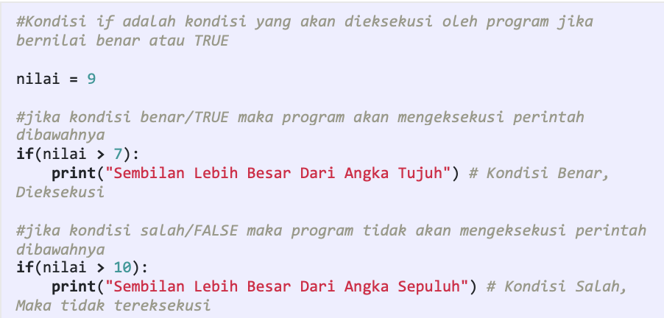
PYTHON
PERCABANGAN
IF

Slide 31
PYTHON
LATIHAN SOAL IF #1
Perhatikan kode di bawah ini:
level = 7
if (level … 10) :
print (“You must be level 10 or more to continue!”)
Apa operator relasional yang tepat untuk mengisi titik-titik di atas agar kode di dalam blok if dijalankan oleh komputer?
>=
<
>
=

Slide 32
PYTHON
LATIHAN SOAL IF #2
name = input(“What is your name: “) #input nama
if(name == “John”) :
print(“I think your name is John”)
Else:
print(“Done”)
Dari kode di atas, jika pengguna meng-input “John”, apa yang akan ditampilkan di layar?
Tidak akan menghasilkan apa-apa
I think your name is John
Done
Akan menampilkan jawaban B dan C

Slide 33
PYTHON
LATIHAN SOAL IF#3
Bu Jasmin ditugaskan untuk membuat program otomatis yang dimana jika nilai dibawah nilai kkm(70) akan menghasilkan output string “Maaf nilai kamu belum memenuhi syarat”. Dan pada akhir kode juga akan menghasilkan output “Tetap semangat dan jangan putus asa” meskipun nilai tidak dibawah kkm.
Bantulah Bu Jasmin untuk membuat program tersebut dengan 2 kondisi yang berbeda!

Slide 34
PYTHON
PERCABANGAN
IF – ELSE
Pengambilan keputusan (kondisi if else) tidak hanya digunakan untuk menentukan tindakan apa yang akan diambil sesuai dengan kondisi, tetapi juga digunakan untuk menentukan tindakan apa yang akan diambil/dijalankan jika kondisi tidak sesuai.
Pada python ada beberapa statement/kondisi diantaranya adalah if, else dan elif Kondisi if digunakan untuk mengeksekusi kode jika kondisi bernilai benar
Kondisi if else adalah kondisi dimana jika pernyataan benar True maka kode dalam if akan dieksekusi, tetapi jika bernilai salah False maka akan mengeksekusi kode di dalam else

Slide 35
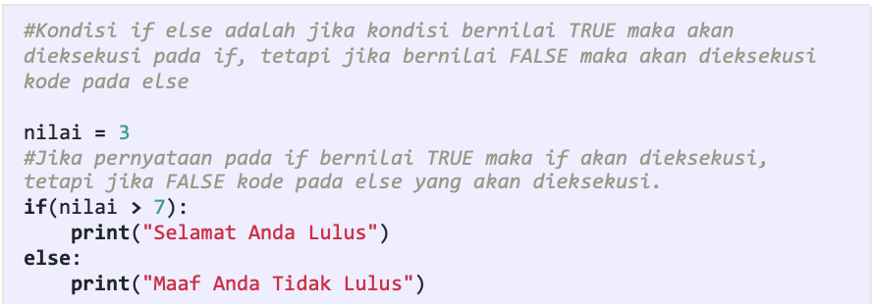
PYTHON
PERCABANGAN
IF – ELSE

Slide 36
PYTHON
LATIHAN SOAL IF ELSE #1
Dari kode berikut ini, apa saja input yang harus kamu masukkan agar kode menjalankan blok else?
if (speed < 50) : print (“You’re under the speed limit, keep up!”)
else : print (“You’re above the speed limit! Please deccelerate”)
55
45
60
50

Slide 37
PYTHON
LATIHAN SOAL IF ELSE #2
Terdapat 2 orang yang bingung untuk memutuskan apakah mereka akan membeli es krim atau tidak. Orang pertama memiliki uang sebesar 12.000 sedangkan orang kedua memiliki uang sebesar 9.000. Setelah melihat daftar menu ternyata es krim dijual dengan harga 10.000.
Buatlah program otomatis yang menggambarkan kasus tersebut, yang mana user akan memasukkan jumlah uang yang dimiliki dan program akan menentukan apakah uang tersebut cukup untuk membeli es krim atau tidak!

Slide 38
PYTHON
PERCABANGAN
ELIF
Pengambilan keputusan (kondisi if elif) merupakan lanjutan/percabangan logika dari “kondisi if”.
Dengan elif kita bisa membuat kode program yang akan menyeleksi beberapa kemungkinan yang bisa terjadi. Hampir sama dengan kondisi “else”, bedanya kondisi “elif” bisa banyak dan tidak hanya satu.

Slide 39
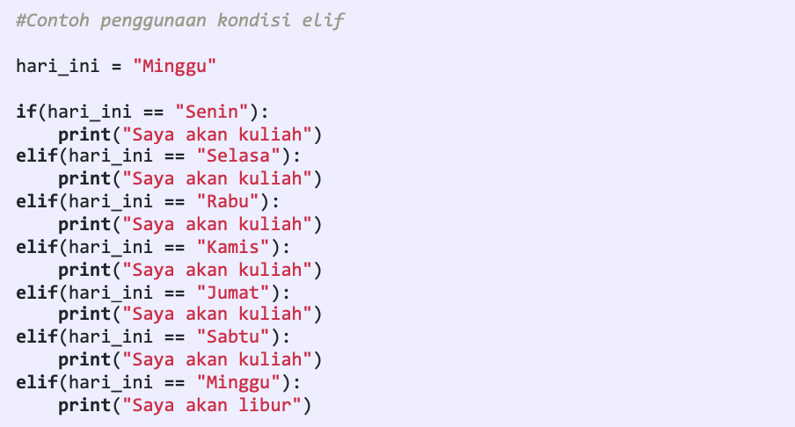
PYTHON
PERCABANGAN
ELIF

Slide 40
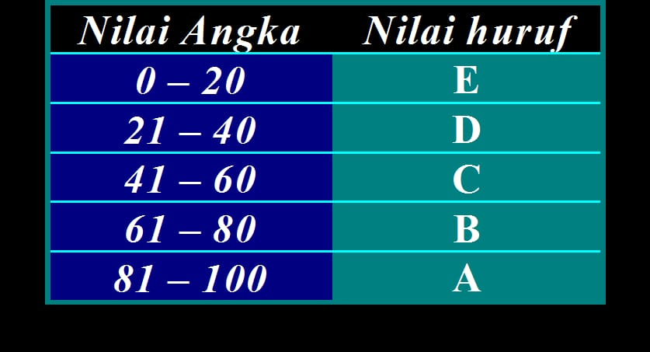
PYTHON
LATIHAN SOAL ELIF #1
Buatlah program otomatis yang menentukan apakah suatu nilai(skala 1-100) termasuk ke dalam A/B/C/D/E

Slide 41

PRAKTIK

Slide 42

PRAKTIK
HELLO WORLD
“Hello, World!” adalah sebuah program komputer yang menampilkan pesan serupa ke layar komputer saat seorang programmer mengetes hasil dari suatu bahasa pemrograman.
Hampir seluruh bahasa pemrograman menggunakan pesan ini sebagai kata pembuka atau perkenalan ketika baru menggunakan bahasa pemrograman yang digunakan.

Slide 43
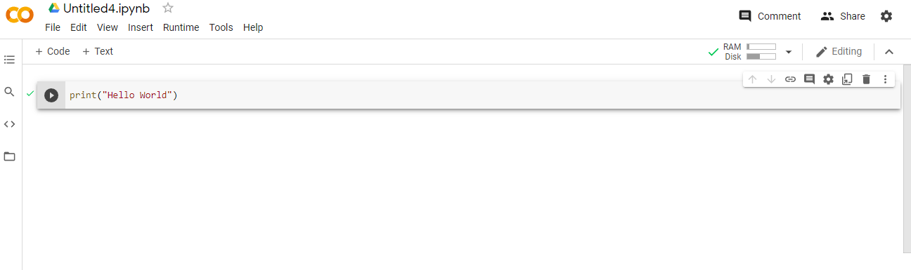
PRAKTIK
HELLO WORLD
Buka Google Colab → buat notebook baru
Ketikkan print(“Hello World”)
Jalankan program dengan klik Run Cell atau menekan Ctrl+Enter

Slide 44
PRAKTIK
APLIKASI KALKULATOR SEDERHANA
Kita akan membuat aplikasi kalkulator sederhana yang memuat 4 operasi sederhana yaitu tambah, kurang, kali, dan bagi
Pertama-tama, saat aplikasi dijalankan pengguna bisa melihat output pada terminal bertuliskan “Kalkulator Sederhana”. Kemudian dilanjutkan dibawahnya yaitu terdapat daftar 4 operator aritmatika yang tersedia. Kita juga akan menambahkan semacam bingkai untuk membatasi antar konten yang ada agar lebih mudah dan indah untuk dilihat
Setelah itu, pengguna dapat mulai meng-input data berupa angka pertama, operasi yang akan digunakan, dan angka kedua
Pengguna dapat langsung melihat hasil dari operasi pada angka yang diberikan dan aplikasi selesai

Slide 45
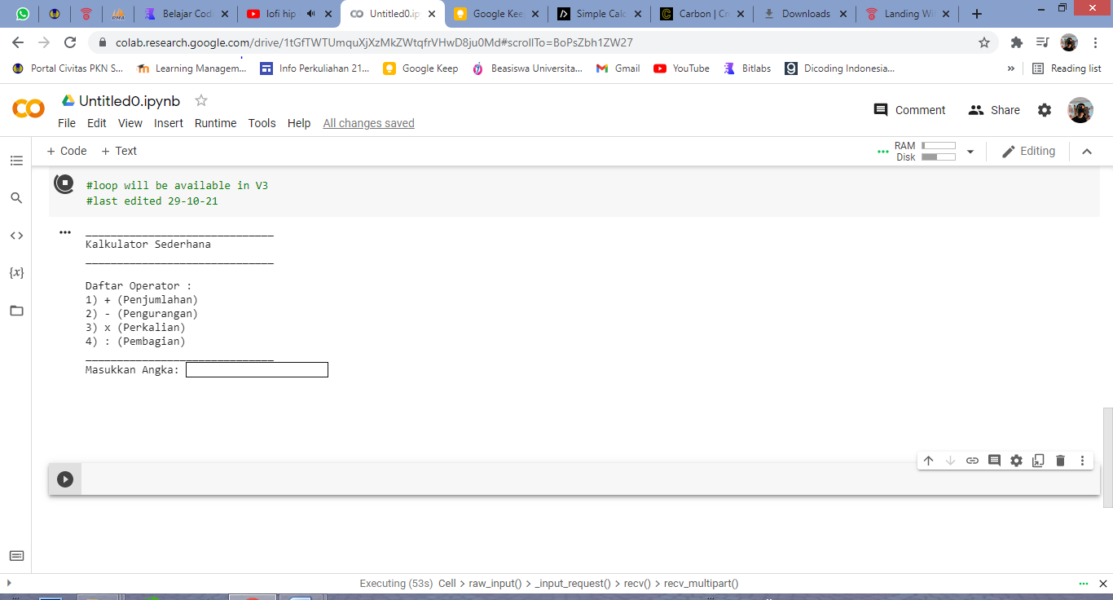
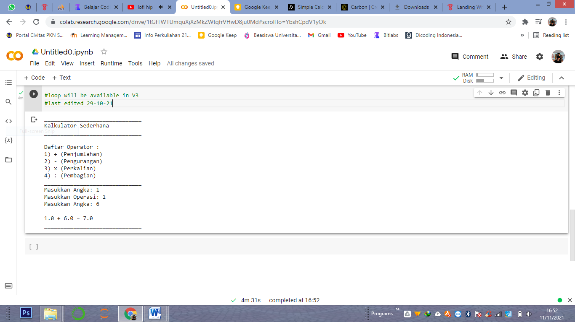
PRAKTIK
APLIKASI KALKULATOR SEDERHANA
Kita akan membuat aplikasi kalkulator sederhana yang memuat 4 operasi sederhana yaitu tambah, kurang, kali, dan bagi

Slide 46
PRAKTIK
APLIKASI KALKULATOR SEDERHANA
Pertama-tama kita akan membuat tampilan awal dari kalkulator saat pertama kali kode dijalankan.
Dari bagian ini pengguna bisa mendapatkan informasi mengenai operasi yang ada di aplikasi kalkulator ini.
Berikut adalah pseudo-code:
OUTPUT Bingkai * 30 kali
OUTPUT Kalkulator Sederhana
OUTPUT Bingkai * 30 kali
OUTPUT Daftar Operator :
OUTPUT 1) + (Penjumlahan)
OUTPUT 2) - (Pengurangan)
OUTPUT 3) x (Perkalian)
OUTPUT 4) : (Pembagian)
OUTPUT 5) % (Modulus)
OUTPUT Bingkai * 30 kali

Slide 47
PRAKTIK
APLIKASI KALKULATOR SEDERHANA
Selanjutnya kita akan membuat pengguna untuk memasukkan data angka yang akan dihitung serta operasi yang akan digunakan.
Berikut adalah pseudo-code:
OUTPUT Bingkai * 30 kali
INPUT angka1
INPUT operasi
INPUT angka2
OUTPUT Bingkai * 30 kali

Slide 48
PRAKTIK
APLIKASI KALKULATOR SEDERHANA
Pada bagian ini kita akan menyusun program inti dari program ini yang meliputi operasi aritmatika yang akan sistem eksekusi yaitu penjumlahan, pengurangan, perkalian, dan pembagian
Berikut ini adalah pseudo-codenya:
if penjumlahan
simbol = +
PROCESS hasil = angka1 + angka2
OUTPUT Bingkai * 30 kali
OUTPUT angka1 simbol operasi angka2 simbol sama dengan hasil
elif pengurangan
….
dst

Slide 49
PRAKTIK
APLIKASI KALKULATOR SEDERHANA
Terakhir kita akan membuat sistem memberikan hasil dari masukan angka yang kita berikan dan yang telah diproses pada algoritma kebutuhan #3
Berikut adalah pseudo-code:
OUTPUT Bingkai * 30 kali
OUTPUT angka1 simbol operasi angka2
OUTPUT angka1 simbol_operasi angka2 simbol_equal hasil
OUTPUT Bingkai * 30 kali

Slide 50
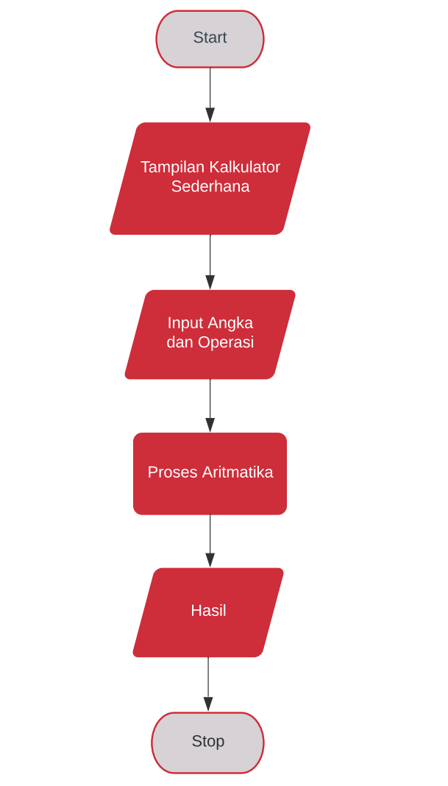
FLOWCHART APLIKASI
PRAKTIK

Slide 51
PRAKTIK
MULAI
Akhirnya kita akan memulai menuliskan kode!
Pertama-tama mari kita akan membuat file tempat project kita.
Buka https://colab.research.google.com/
Kemudian pilih file dan new notebook

Slide 52
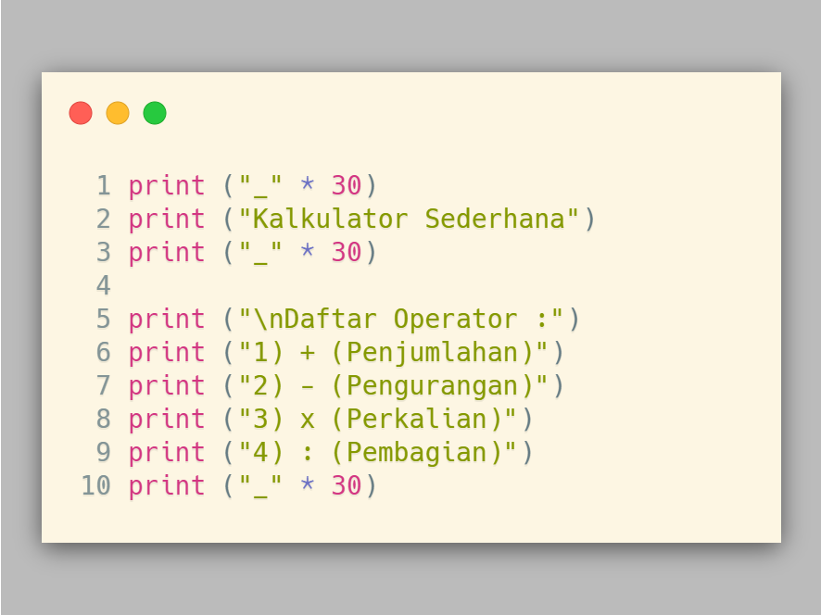
PRAKTIK
MULAI
KEBUTUHAN #1

Slide 53
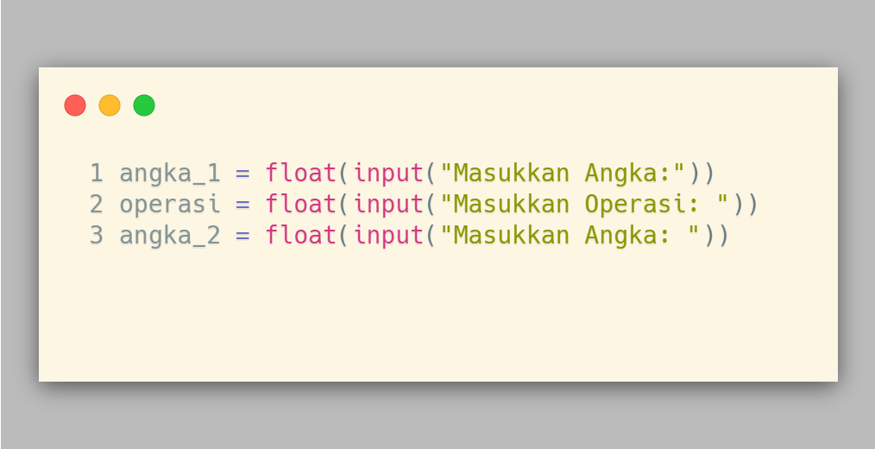
PRAKTIK
MULAI
KEBUTUHAN #2

Slide 54
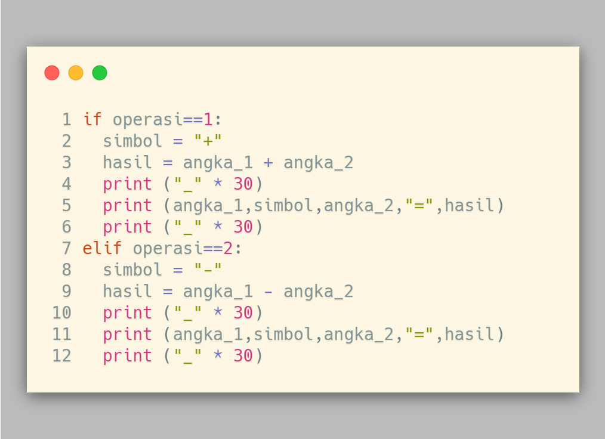
PRAKTIK
MULAI
KEBUTUHAN #3.1

Slide 55

PRAKTIK
MULAI
KEBUTUHAN #3.2

Slide 56
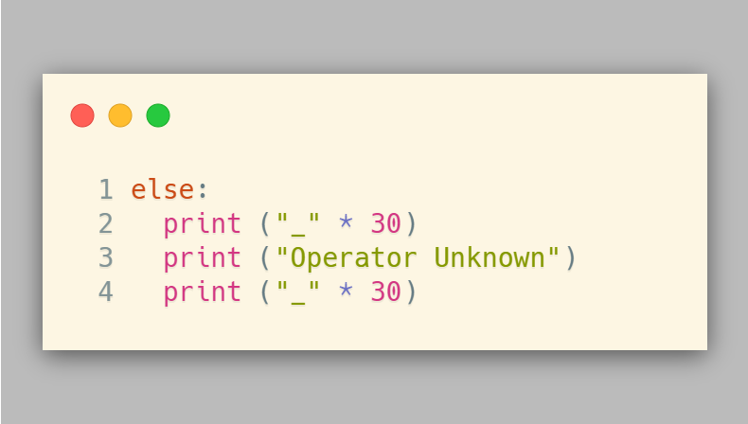
PRAKTIK
MULAI
KEBUTUHAN #4

Slide 57
PRAKTIK
UJI COBA
Skenario#1
Skenario ini akan menguji kebutuhan keseluruhan dari kebutuhan aplikasi. Jalankan kode yang telah kita buat sebelumnya dengan menekan tombol start
Masukkan angka_1 dengan angka 1
Masukkan operasi penjumlahan dengan memasukkan angka 1
Masukkan angka_2 dengan angka 6
Apakah aplikasi berjalan dengan lancar dan sesuai dengan hasilnya?
Jika iya, kita akan melanjutkan ke skenario selanjutnya dan
Jika tidak, maka ada kesalahan dalam penulisan kodemu

Slide 58
AKHIR PERTEMUAN 12
PERTEMUAN 13

Slide 59
PRAKTIK
UJI COBA
Skenario#2
Skenario ini akan menguji selain dari operasi yang kita jalankan sebelumnya yaitu pengurangan, perkalian, dan pembagian
Masukkan angka_1 dengan angka sesuai keinginanmu
Masukkan operasi sesuai keinginanmu dengan angka yang sesuai juga
Masukkan angka_2 dengan sesuai keinginanmu
Ulangi dari nomor 1 hingga mencapai hasil yang bermacam-macam juga
Apakah aplikasi berjalan lancar juga? Ataukah anda menemukan sebuah error ketika menjalankan skenario yang baru?
Jika iya, kita harus memperbaiki kode kita agar aplikasi berjalan sesuai dengan ekspektasi kita.

Slide 60
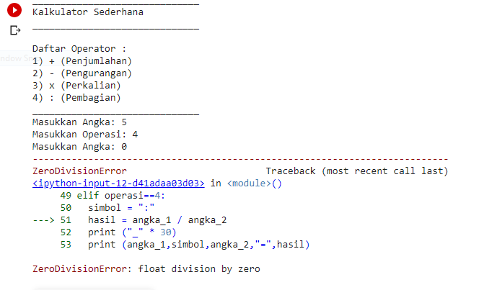
PRAKTIK
UJI COBA

Slide 61
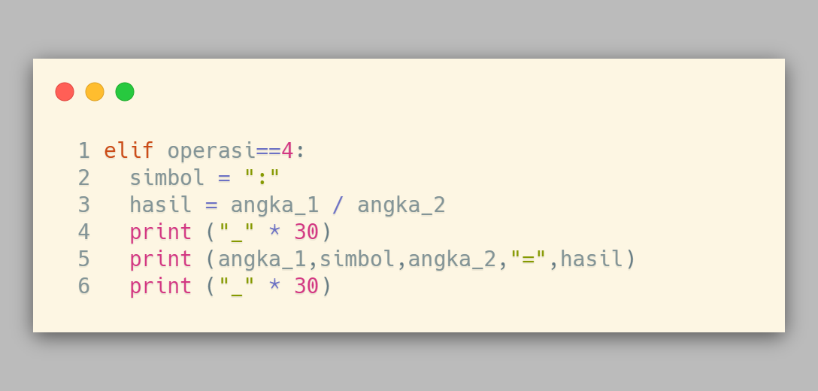
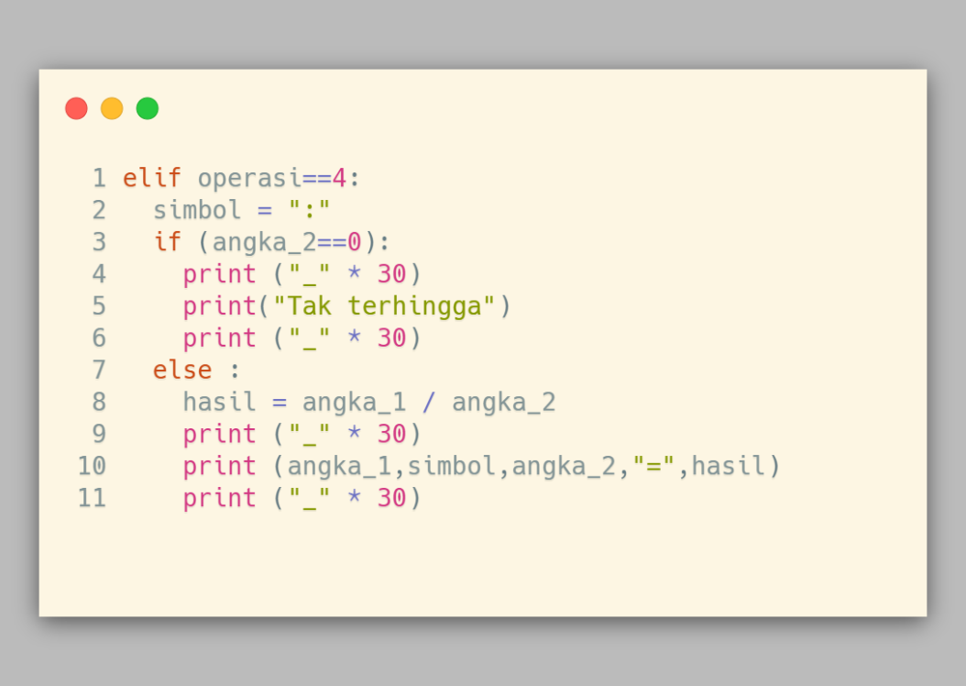
PRAKTIK
UJI COBA
before
after

Slide 62
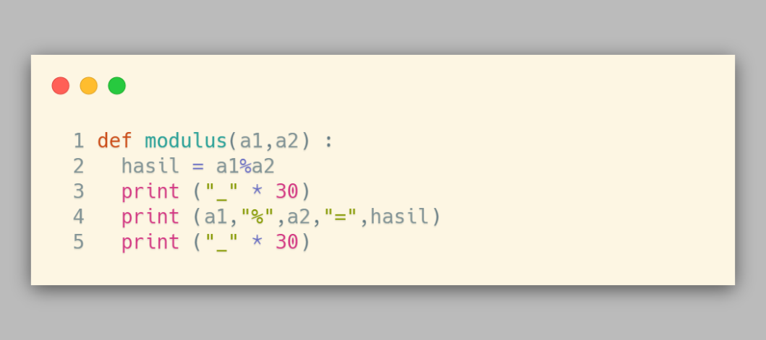
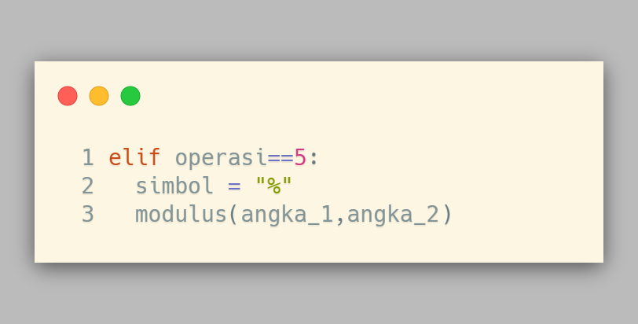
PRAKTIK
SUB PROGRAM

Slide 63
PANDAS
PANDAS
is a fast, powerful, flexible and easy to use open-source data analysis and manipulation tool,
built on top of the Python programming language.
Pandas adalah library dari Bahasa Pemrograman Python
Pandas digunakan untuk melakukan analisis data (data sets)
Fungsi yang dimiliki: Analizing, Cleaning, Exploring, dan Manipulating
https://www.w3schools.com/python/pandas/pandas_intro.asp

Slide 64
PANDAS
PANDAS
Pandas memberi jawaban tentang data, seperti:
Apakah ada korelasi antara dua atau lebih kolom?
Nilai rata-rata?
Nilai maksimal?
Nilai minimal?
Panda juga dapat menghapus baris yang tidak relevan, atau berisi nilai yang salah, seperti nilai kosong atau NULL. Ini disebut membersihkan data.
Source code untuk pandas : https://github.com/pandas-dev/pandas
https://www.w3schools.com/python/pandas/pandas_intro.asp

Slide 65
PRAKTIK
ALUR PRAKTIK
Import pandas : colab.research.google.com – new notebook import pandas as pd
Print Text : print('Sekarang sesi workshop bersama’)

Slide 66
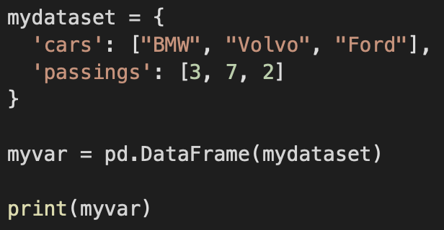
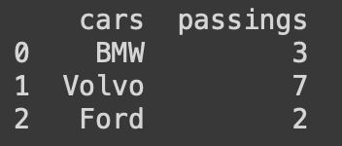
PRAKTIK
ALUR PRAKTIK – CREATE DATA SETS

Slide 67
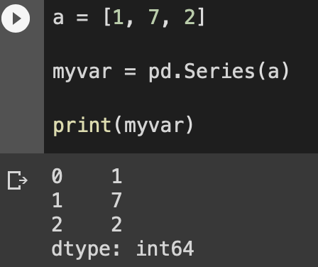
PRAKTIK
ALUR PRAKTIK – MEMBUAT SERIES
Series : series pada pandas menyerupai kolom pada tabel.
Series pada pandas adalah array 1 dimensi yang menyimpan data (segala tipe)
Labels
Jika tidak ditentukan, nilai pada array diberikan label sesuai dengan nomor indeksnya. Nilai pertama memiliki indeks 0, nilai kedua memiliki indeks 1 dst.
Label ini dapat digunakan untuk mengakses nilai tertentu.
Coba perintah : print(myvar[0])
Apa hasilnya?

Slide 68
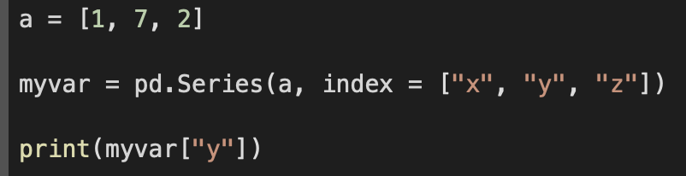
PRAKTIK
ALUR PRAKTIK – MEMBUAT LABELS
Pada langkah sebelumnya, labels tidak kita definisikan.
Sekarang kita akan mencoba mendefinisikan label pada series yang kita miliki.
Apa hasilnya? Sudahkah Anda paham?

Slide 69
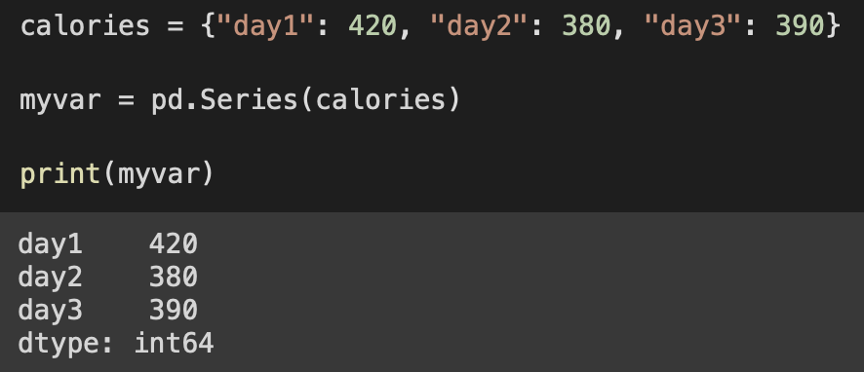
PRAKTIK
ALUR PRAKTIK – MEMBUAT KEY/VALUE OBJECT AS SERIES
Kita juga dapat menggunakan objek Key/Value, seperti kamus, saat membuat Seri.
Perhatikan contoh di bawah:

Slide 70
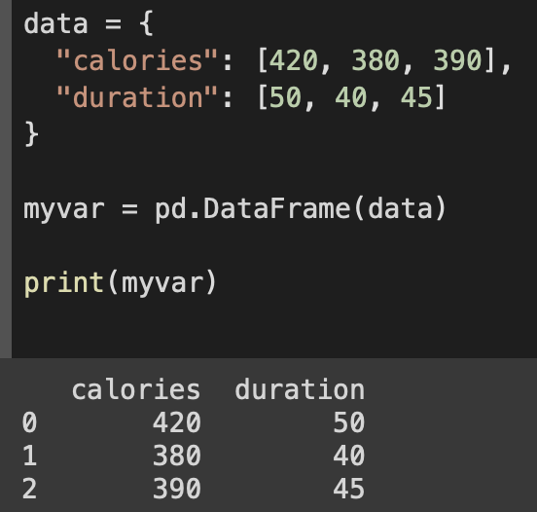
PRAKTIK
ALUR PRAKTIK – MEMBUAT KEY/VALUE OBJECT AS SERIES
Apabila menggunakan Key/Values, maka saat akan memilih object tertentu, kita dapat memanggilnya dengan bantuan syntax index.
Perhatikan contoh di bawah:

Slide 71
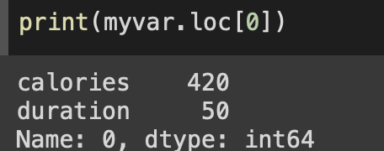
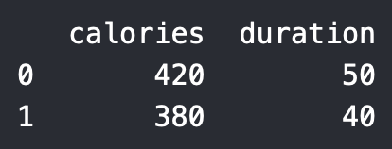
PRAKTIK
ALUR PRAKTIK – LOCATE ROWS
Seperti yang Anda lihat dari slide sebelumnya, DataFrame seperti tabel dengan baris dan kolom.
Panda menggunakan atribut loc untuk mengembalikan satu atau lebih baris yang ditentukan
Kalau outputnya seperti ini, bagaimana syntaxnya?

Slide 72
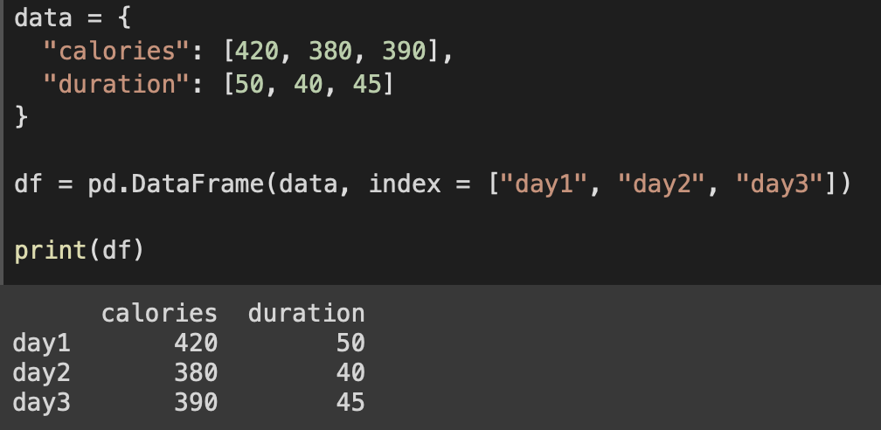
PRAKTIK
ALUR PRAKTIK – LOCATE ROWS
Contoh berikut, memberikan kita pengetahuan, bahwa dengan index kita bisa memberikan nama pada setiap row
Menampilkan row tertentu:
print(df.loc["day2"])

Slide 73
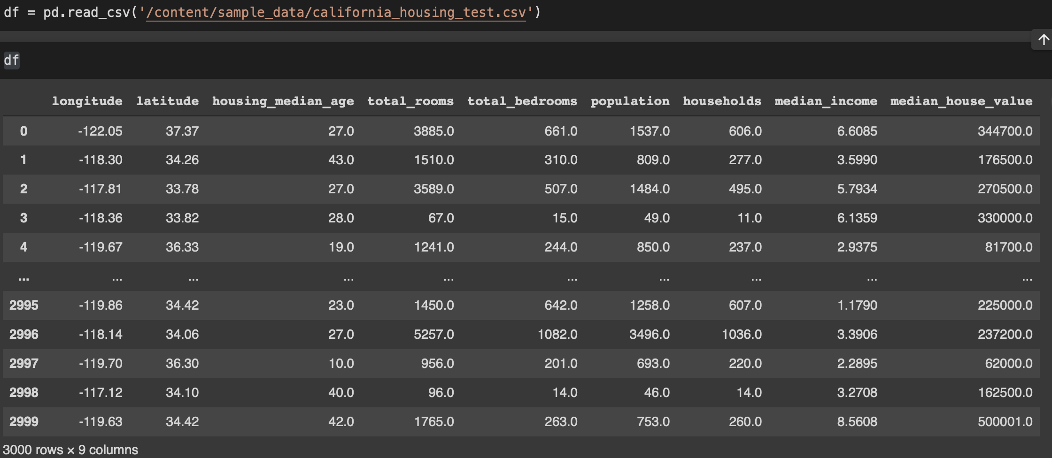
PRAKTIK
ALUR PRAKTIK – LOAD FILES INTO DATA FRAMES – FILE CSV

Slide 74
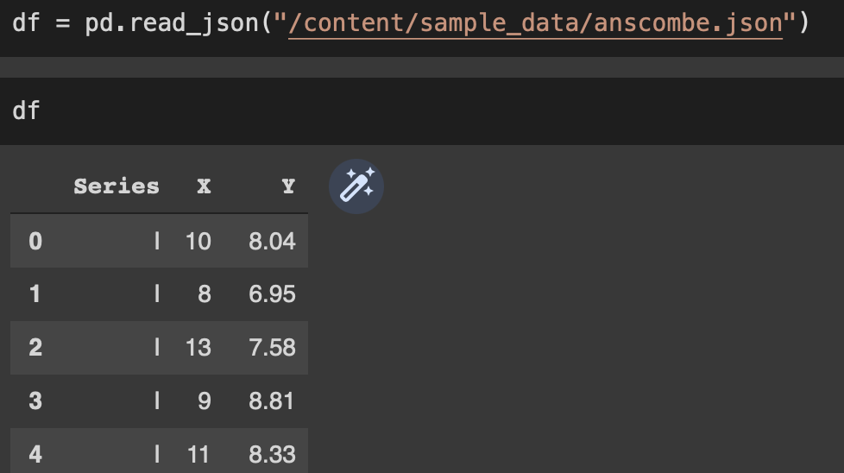
PRAKTIK
ALUR PRAKTIK – LOAD FILES INTO DATA FRAMES – FILE JSON

Slide 75
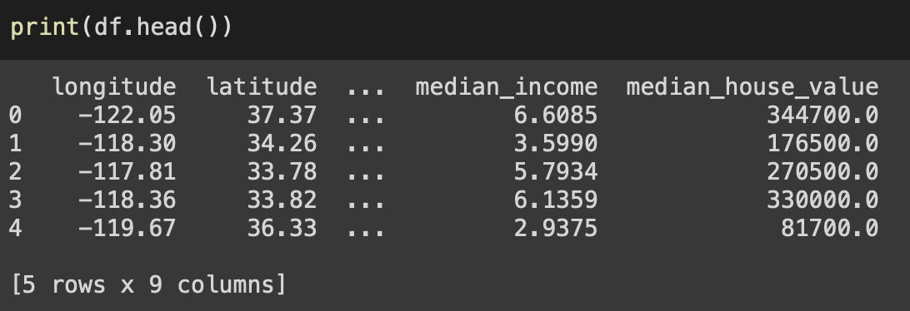
PRAKTIK
ALUR PRAKTIK – VIEWING THE DATA
Salah satu metode yang paling sering digunakan untuk mendapatkan gambaran singkat tentang DataFrame, adalah method head()/tail().
Method head() mengembalikan header dan sejumlah baris tertentu, mulai dari atas.
Method tail() mengembalikan header dan sejumlah baris tertentu, mulai dari bawah.

Slide 76
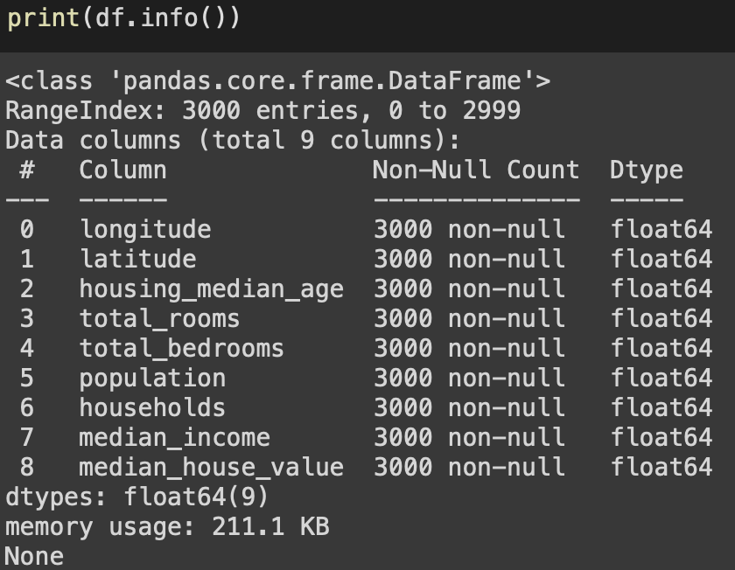
PRAKTIK
ALUR PRAKTIK – DATA FRAME INFO
Objek DataFrames memiliki method yang disebut info(),yang memberi Anda lebih banyak informasi tentang kumpulan data.

Slide 77
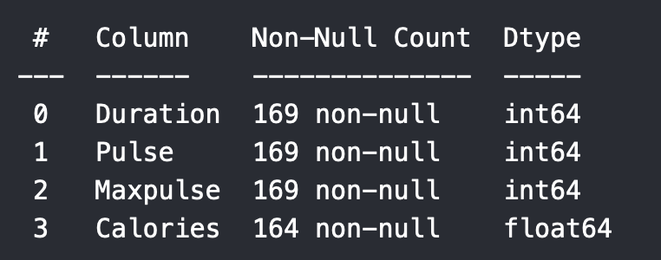
PRAKTIK
ALUR PRAKTIK – DATA FRAME INFO – NULL VALUE
Bagaimana menjelaskan info seperti disamping?

Slide 78

SELESAI

Slide 79

SELESAI
SELAMAT MELANJUTKAN PEMBELAJARAN
SEMOGA MENJADI INSPIRASI UNTUK BELAJAR PEMROGRAMAN

